Slide 1

CHÍNH TẢ TUẦN 19
Nhà yêu nước
Nguyễn Trung Trực
Cánh cam lạc mẹ

Slide 2
Yêu cầu cần đạt
1/ Nghe - viết đúng bài chính tả Nhà yêu nước Nguyễn Trung Trực, Cánh cam lạc mẹ.
2/ Trình bày đúng thể loại văn xuôi, thơ
3/ Thực hiện chính xác các bài tập phân biệt r/d/gi, o/ô.

Slide 3
Nghe – viết
Hoạt động 1

Slide 4
Nhà yêu nước Nguyễn Trung Trực
Nguyễn Trung Trực sinh ra trong một gia đình làm nghề chài lưới trên sông Vàm Cỏ. Năm 23 tuổi, ông lãnh đạo cuộc nổi dậy ở phủ Tân An, nay thuộc tỉnh Long An. Đội quân khởi nghĩa do ông chỉ huy đã lập nên nhiều chiến công vang dội khắp vùng Tây Nam Bộ. Bị giặc bắt và đưa ra hành hình, ông khảng khái trả lời viên thống đốc Nam Kì: “Bao giờ người Tây nhổ hết cỏ nước Nam thì mới hết người Nam đánh Tây.”

Slide 5
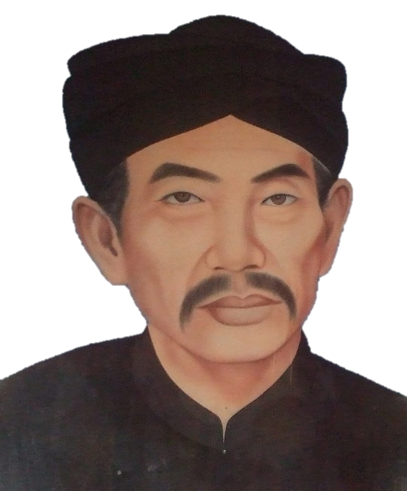
Em biết gì về Nguyễn Trung Trực?
    - Ông sinh ra trong một gia đình nghèo. Năm 23 tuổi, ông lãnh đạo cuộc nổi dậy ở phủ Tân An và lập nhiều chiến công. Ông bị giặc bắt và bị hành hình.
Nguyễn Trung Trực
(1838-1868)

Slide 6
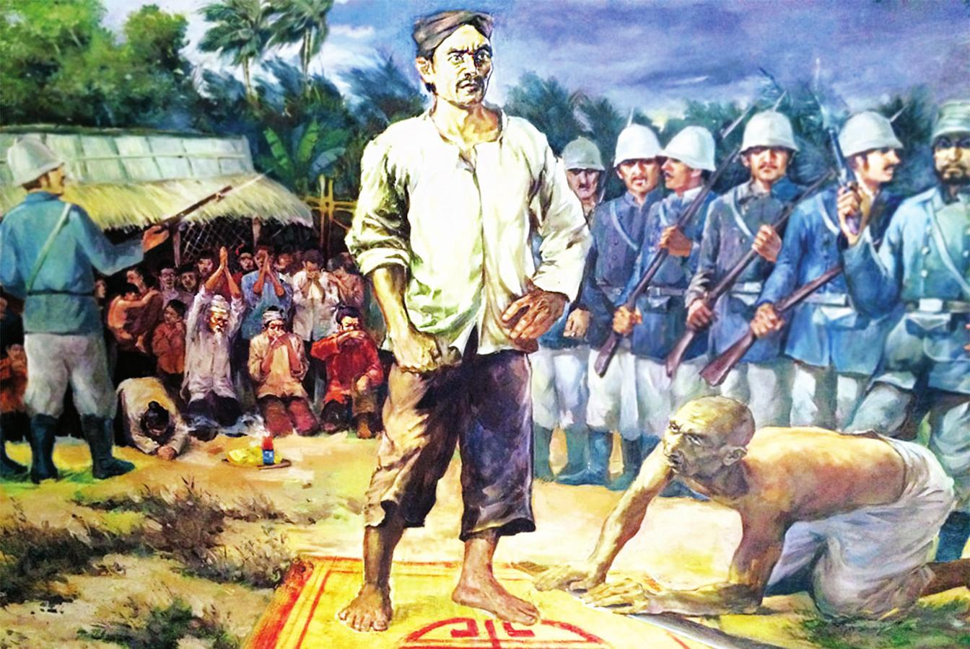
Nhà yêu nước Nguyễn Trung Trực đã có câu nói nào lưu danh muôn đời?
    Câu nói: “Bao giờ người Tây nhổ hết cỏ nước Nam thì mới hết người Nam đánh Tây.”

Slide 7
Luyện viết từ khó
Notes:
Giáo viên cho hs đọc lại bài để tìm từ khó, từ cần viết hoa

Slide 8
Một số từ ngữ cần lưu ý:
chài lưới
nổi dậy
khởi nghĩa
khảng khái
Nguyễn Trung Trực
Vàm Cỏ
Tân An
Long An
Tây Nam Bộ
Nam Kì
Nam
Tây

Slide 9
Cánh cam lạc mẹ
Cánh cam đi lạc mẹ
Gió xô vào vườn hoang
Giữa bao nhiêu gai góc
Lũ ve sầu kêu ran.
Chiều nhạt nắng trắng sương
Trời rộng xanh như bể
Tiếng cánh cam gọi mẹ
Khản đặc trên lối mòn.
Bọ dừa dừng nấu cơm
Cào cào ngưng giã gạo
Xén tóc thôi cắt áo
Đều bảo nhau đi tìm.
Khu vườn hoang lặng im
Bỗng râm ran khắp lối
Có điều ai cũng nói:
- Cánh cam về nhà tôi.
Ngân Vịnh

Slide 10
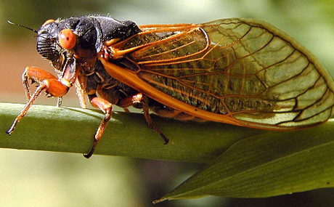
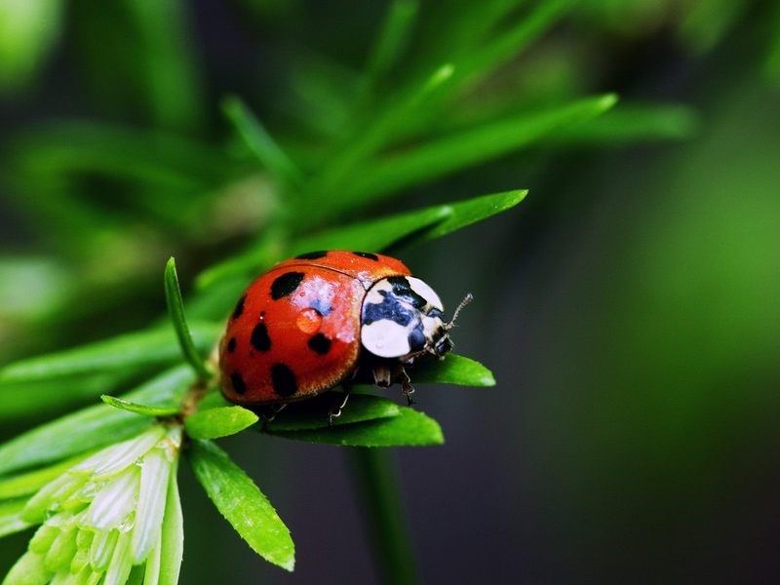
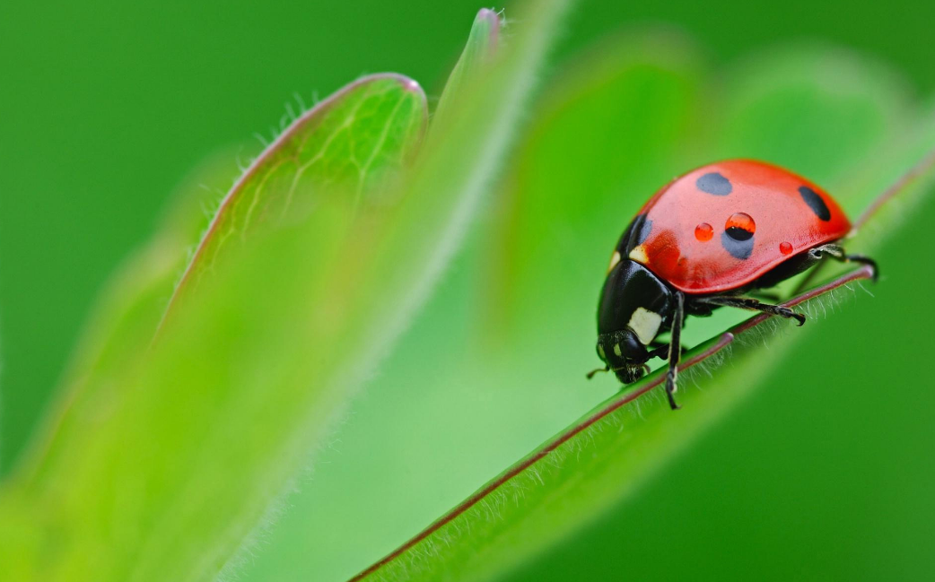
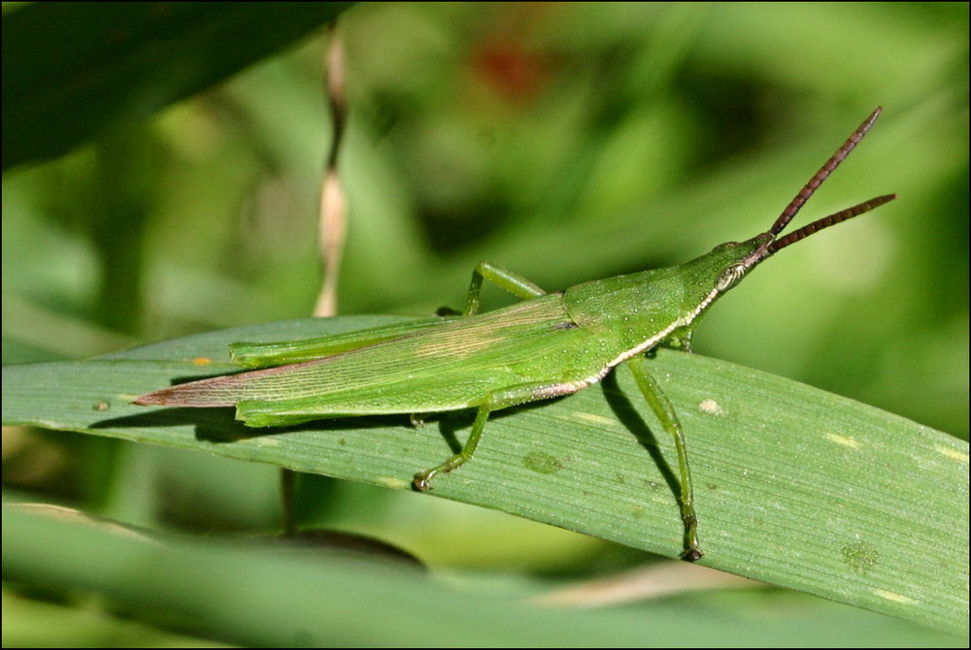
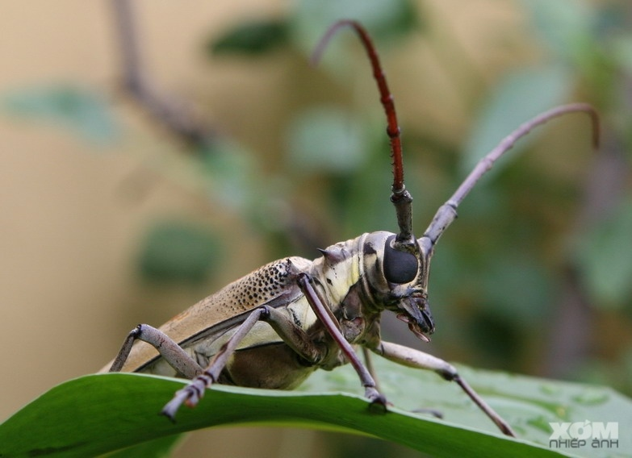
Cánh cam lạc mẹ
Cánh cam đi lạc mẹ
Gió xô vào vườn hoang
Giữa bao nhiêu gai góc
Lũ ve sầu kêu ran.
Chiều nhạt nắng trắng sương
Trời rộng xanh như bể
Tiếng cánh cam gọi mẹ
Khản đặc trên lối mòn.
Bọ dừa dừng nấu cơm
Cào cào ngưng giã gạo
Xén tóc thôi cắt áo
Đều bảo nhau đi tìm.
Khu vườn hoang lặng im
Bỗng râm ran khắp lối
Có điều ai cũng nói:
- Cánh cam về nhà tôi.
NGÂN VỊNH
Bài thơ cho em biết điều gì?
Những con vật nào đã giúp cánh cam?
Khổ thơ 1 và 2 cho em biết điều gì?
Cánh cam lạc mẹ nhưng được sự che chở, yêu thương của bạn bè.
Những con vật đã giúp cánh cam là: bọ dừa, cào cào, xén tóc.
Chú cánh cam bị lạc mẹ, đi vào vườn hoang. Tiếng cánh cam gọi mẹ khản đặc trên lối mòn.

Slide 11
Viết từ khó vào bảng con:
trắng sương
khản đặc
râm ran

Slide 12
Nghe - viết
Notes:
Giáo viên cho hs đọc lại bài để tìm từ khó, từ cần viết hoa

Slide 13
Lưu ý:
- Viết bài cẩn thận, ngồi đúng tư thế.
- Viết hoa chữ cái đầu câu, ghi dấu câu đúng vị trí.
- Đọc lại bài viết để kiểm tra lỗi chính tả.
Notes:
GV chiếu để học sinh soát lỗi.

Slide 14
NHÀ YÊU NƯỚC NGUYỄN TRUNG TRỰC
Nguyễn Trung Trực sinh ra trong một gia đình làm nghề chài lưới trên sông Vàm Cỏ. Năm 23 tuổi, ông lãnh đạo cuộc nổi dậy ở phủ Tân An, nay thuộc tỉnh Long An. Đội quân khởi nghĩa do ông chỉ huy đã lập nên nhiều chiến công vang dội khắp vùng Tây Nam Bộ. Bị giặc bắt và đưa ra hành hình, ông khảng khái trả lời viên thống đốc Nam Kì: “Bao giờ người Tây nhổ hết cỏ nước Nam thì mới hết người Nam đánh Tây.”
Notes:
GV chiếu để học sinh soát lỗi.

Slide 15
Luyện tập
Hoạt động 2

Slide 16
Bài 2 (Trang 6 VBT TV):
Tìm chữ cái thích hợp với mỗi chỗ trống để hoàn chỉnh bài thơ sau.
Biết rằng:
Chữ r, d hoặc gi
Chữ o hoặc ô (thêm dấu thanh thích hợp)
1
2

Slide 17
Tháng giêng của bé
Đồng làng vương chút heo may
Mầm cây tỉnh giấc, vườn đầy tiếng chim
Hạt mưa mải miết trốn tìm
Cây đào trước cửa lim dim mắt cười
Quất gom từng hạt nắng rơi
Làm thành quả - những mặt trời vàng mơ
Tháng giêng đến tự bao giờ?
Đất trời viết tiếp bài thơ ngọt ngào.
Theo Đỗ Quang Huỳnh
1
2
1
2
1
2

Slide 18
Bài 3a (Trang 7 VBT TV):
Tìm tiếng bắt đầu bằng r, d hay gi thích hợp với mỗi ô trống:

Slide 19
Làm việc cho cả ba thời
Có một con ve thấy bác nông dân nọ làm việc miệt mài, từ sáng đến tối chẳng lúc nào ngơi, liền tò mò hỏi:
- Bác làm việc quần quật như thế để làm gì?
Bác nông dân đáp:
- Tôi làm cho cả ba thời nên không thể ngừng tay.
Ve nghĩ mãi không ra, lại hỏi:
- Thế nào là làm việc cho cả ba thời?

Slide 20
Bác nông dân ôn tồn giảng giải:
- Trước hết, tôi phải làm việc để nuôi thân. Đó là làm việc cho hiện tại. Nhà tôi còn bố mẹ già. Làm việc để phụng dưỡng bố mẹ là làm vì quá khứ. Còn làm để nuôi con là dành dụm cho tương lai. Sau này tôi già, các con tôi lại nuôi tôi như bây giờ tôi đang phụng dưỡng cha mẹ
TRUYỆN VUI DÂN GIAN THẾ GIỚI

Slide 21
Bài 3b (Trang 7 VBT TV):
Tìm vần chứa o hay ô thích hợp với mỗi ô trống. Giải câu đố.

Slide 22
- Hoa gì đơm lửa rực hồng
Lớn lên hạt ngọc đầy trong bị vàng?
Là hoa gì?
Là hoa lựu
- Hoa nở trên mặt nước
Lại mang hạt trong mình
Hương bay qua hồ rộng
Lá đội đầu mướt xanh.
Là cây gì?
Là hoa sen

Slide 23
Tìm chữ cái thích hợp với mỗi ô trống:
a) r, d hay gi?
Giữa cơn hoạn nạn
Một chiếc thuyền ra đến giữa dòng sông thì bị rò. Chỉ trong nháy mắt, thuyền đã ngập nước.
Hành khách nhốn nháo, hoảng hốt, ai nấy ra sức tát nước, cứu thuyền. Duy chỉ có một anh chàng vẫn thản nhiên, coi như không có chuyện gì xảy ra. Một hành khách thấy vậy, không giấu nổi tức giận, bảo:
- Thuyền sắp chìm xuống đáy sông rồi, sao anh vẫn thản nhiên vậy?
Anh chàng nọ trả lời:
- Việc gì phải lo nhỉ? Thuyền này đâu có phải của tôi!
TRUYỆN VUI DÂN GIAN

Slide 24
Luyện tập:
Bài 2 (Trang 18): Tìm chữ cái thích hợp với mỗi ô trống:
b) o hay ô (Thêm dấu thanh thích hợp)?
Cánh rừng mùa đông
Cánh rừng mùa đông trơ trụi. Những thân cây khẳng khiu vươn nhánh cành khô xác trên nền trời xám xịt. Trong hốc cây, mấy gia đình chim họa mi, chim gõ kiến ẩn náu. Con nào con nấy gầy xơ xác, ló đầu ra nhìn trời bằng những cặp mắt ngơ ngác buồn. Bác gấu đen nằm co quắp trong hang. Hồi cuối thu, bác ta béo núng nính, lông mượt, da căng tròn như một trái sim chín, vậy mà bây giờ teo tóp, lông lởm chởm trông thật tội nghiệp.
Theo Trần Hoài Dương

Slide 25

Đánh giá mục tiêu
1/ Nghe - viết đúng bài chính tả Nhà yêu nước Nguyễn Trung Trực.
2/ Trình bày đúng thể loại văn xuôi.
3/ Thực hiện chính xác các bài tập phân biệt r/d/gi, o/ô.

Slide 26
DẶN DÒ
- Xem lại bài chính tả: Nhà yêu nước Nguyễn Trung Trực
- Chuẩn bị bài chính tả:
Nghe – viết: Cánh cam lạc mẹ
Notes:
Giáo viên cho hs đọc lại bài để tìm từ khó, từ cần viết hoa

